Slide 1

TOÁN 4
Tập 2
Tuần 21
Bài 61: So sánh hai phân
số cùng mẫu số - Tiết 1

Slide 2



Slide 3

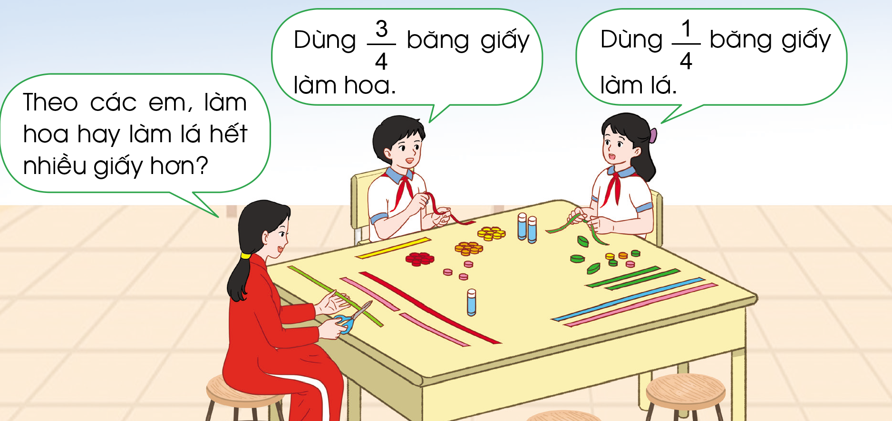

Slide 4


Slide 5

Ví dụ
1
4
Tô màu băng giấy thứ nhất.
3
4
Tô màu băng giấy thứ hai.

Slide 6


$\frac{\text{1}}{\text{4}}$ băng giấy thứ nhất ngắn hơn $\frac{\text{3}}{\text{4}}$ băng giấy thứ hai.
Như vậy: $\frac{\text{1}}{\text{4}}$ < $\frac{\text{3}}{\text{4}}$ hay $\frac{\text{3}}{\text{4}}$ > $\frac{\text{1}}{\text{4}}$
Vậy muốn so sánh hai phân số cùng mẫu số ta làm thế nào?

Slide 7
2. Cách so sánh hai phân số có cùng mẫu số
Muốn so sánh hai phân số cùng mẫu số, ta so sánh hai tử số:
Phân số nào có tử số bé hơn thì bé hơn.
Phân số nào có tử số lớn hơn thì lớn hơn.
Nếu tử số bằng nhau thì hai phân số đó bằng nhau.
2
11
9
11
5
8
3
8
2
3
2
3
Ví dụ:
<
,
>
,
=
.

Slide 8


Slide 9

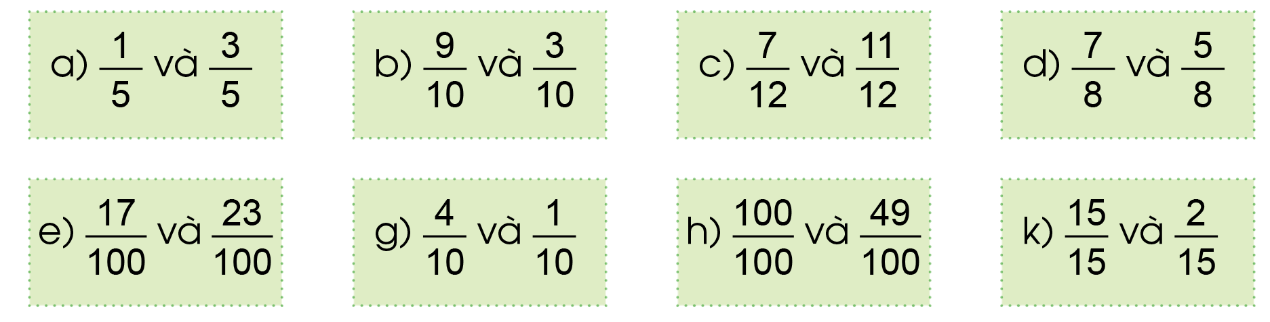
01
So sánh hai phân số:
?
?
?
?
  <
>
<
>
?
?
?
?
<
>
>
>

Slide 10
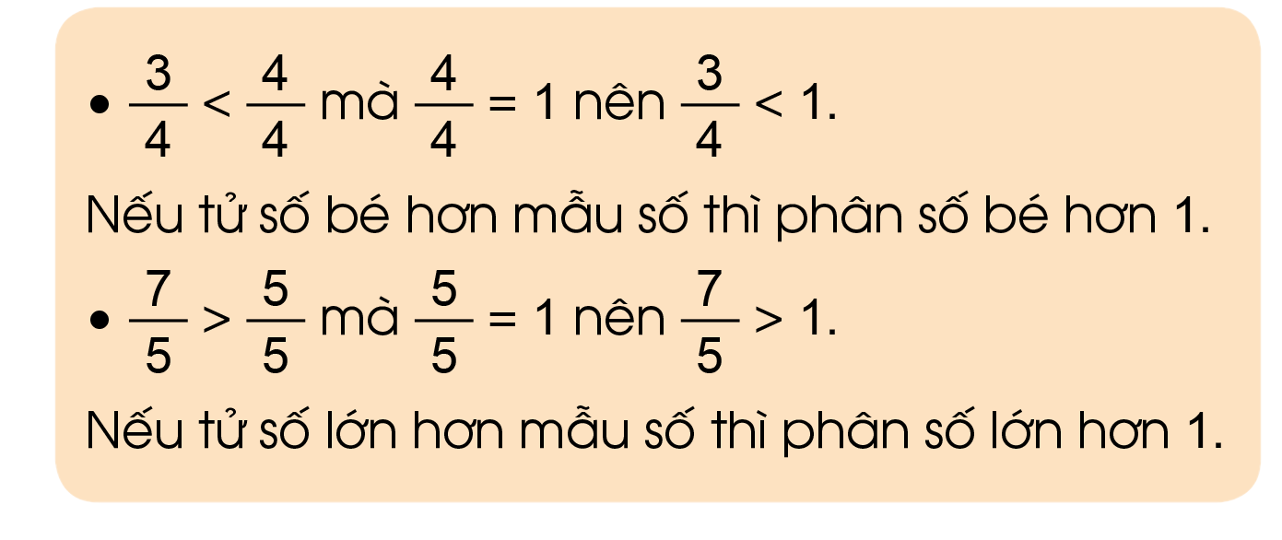
HOẠT ĐỘNG NHÓM BÀN
02
a) Đọc và thảo luận nội dung:

Slide 11
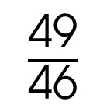



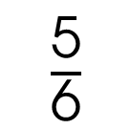

HOẠT ĐỘNG NHÓM BÀN
02
b) So sánh các phân số sau với 1:
$\frac{\text{5}}{\text{6}}$
?
$\frac{\text{3}}{\text{2}}$
?
$\frac{\text{9}}{\text{19}}$
?
<
1
>
1
<
1
$\frac{\text{7}}{\text{7}}$
?
$\frac{\text{49}}{\text{46}}$
?
$\frac{\text{32}}{\text{71}}$
?
=
1
>
1
<
1

Slide 12
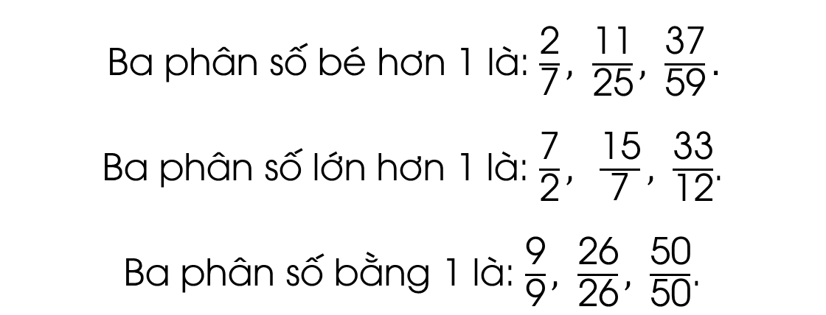
HOẠT ĐỘNG NHÓM BÀN
02
c) Viết ba phân số bé hơn 1, ba phân số lớn hơn 1, ba phân số bằng 1.
Trả lời
Ba phân số bé hơn 1 là: $\frac{\text{2}}{\text{7}}, \frac{\text{11}}{\text{25}}, \frac{\text{37}}{\text{59}}.$
Ba phân số lớn hơn 1 là: $\frac{\text{7}}{\text{2}}, \frac{\text{15}}{\text{7}}, \frac{\text{33}}{\text{12}}$.
Ba phân số bằng 1 là: $\frac{\text{9}}{\text{9}}, \frac{\text{26}}{\text{26}}, \frac{\text{50}}{\text{50}}$.

Slide 13


Qua bài học hôm nay, em học được những kiến thức gì?
+ Muốn so sánh hai phân số cùng mẫu số ta so sánh hai tử số.
+ Muốn so sánh các phân số với 1 ta so sánh tử số và mẫu số của cùng một phân số đó.

Slide 14


Slide 15


Ôn tập kiến thức đã học
Hoàn thành bài tập trong VBT
Đọc và chuẩn bị trước
Bài 61: So sánh hai phân số cùng mẫu số - Tiết 2

Slide 16


Slide 17



Để kết nối cộng đồng giáo viên và nhận thêm nhiều tài liệu giảng dạy,
mời quý thầy cô tham gia Group Facebook
theo đường link:
Hoc10 – Đồng hành cùng giáo viên tiểu học
Hoặc truy cập qua QR code

